Slide 1

十二章
用户体验
User Experience
刘璇恒
李向龙
周海鑫

Slide 2
CONTENT
1、概述
2、用户体验的要素
3、用户体验的设计步骤和目标
4、评价标准
5、贯穿多种设备的用户体验

Slide 3
概述
Overview

Slide 4
含义
用户体验：
人们对于针对或使用期望使用的产品、系统或者服务的认知印象和回应。

Slide 5

超出预期的才叫用户体验
某苦逼程序员：“加了一天班了,好辛苦啊 ! 。。。。。。。。”

Slide 6
什么时候才谈用户体验呢？
马斯洛需求层次理论
生理需求：水、食物、睡眠
安全需求：健康保障、安全保障、财产资源保障
社交需求：友情、亲情、爱情
尊重需求：尊重与被尊重、信息、成就
自我需求：创造力、自觉性

Slide 7
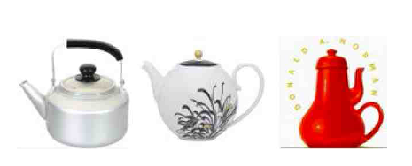
用户体验著名的例子
图中的三种茶壶都有着该有的部件，可是他们都满足用户需求了吗？
普通茶壶
文艺茶壶
213茶壶
当一个软件团队的成员忙着完成自己的“部件”时，他/她是否想到了用户将如何了解这些部件？如何使用这些部件完成用户的任务？

Slide 8
用户体验的要素
Elements of user experience

Slide 9
2.1 用户的第一印象
用户安装软件之后，软件第一次启动，软件设计者要给用户什么样的第一印象？用户头一回来访问你的网站，你要给他们什么样的第一印象？很多软件设计者把用户界面等同于给领导汇报的工作成绩单，所有的功能都争先恐后地出现在用户面前，唯恐用户没有注意到。但是用户往往会被繁乱的界面弄得晕了头，无所适从。

Slide 10
2.1 用户的第一印象
5W1H方法
Who ： 谁是你的目标用户？
When： 他们会在什么时间使用你的产品？
Where：目标用户会在哪里和你的产品交互？
What： 你的产品是什么？而用户的期待是什么？
Why ： 用户为什么要使用你的产品？他们的动机是 什么？还有，在众多竞争产品中，用户为什么会选择你的产品？

Slide 11
2.2 从用户的角度考虑问题
同理心
我们常说做产品要从用户的角度考虑问题，这需要有“同理心”。软件团队的设计师和软件工程师有“同理心”（Empathy）么？什么是同理心？就是理解别人的处境、心理、动机的能力。西方谚语Put yourself in other people's shoes. 正是此意。设计不同于传统的数学题，是没有唯一的标准答案的。有一颗为用户着想的“同理心”，是好的产品设计的出发点。

Slide 12
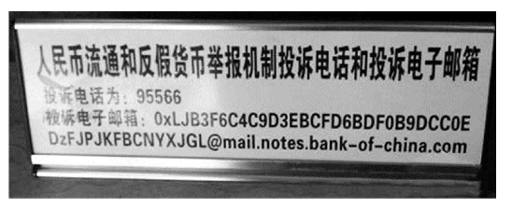
2.2 从用户角度考虑问题
某银行反假币电子邮箱的超长地址

Slide 13
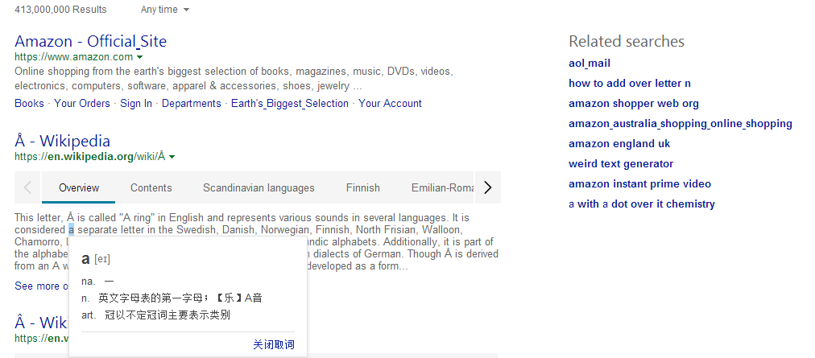
2.2 从用户角度考虑问题
微软必应搜索实时翻译功能

Slide 14
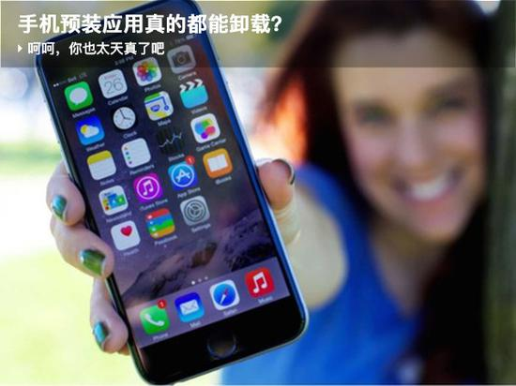
2.2 从用户角度考虑问题
可恶的预装软件！

Slide 15
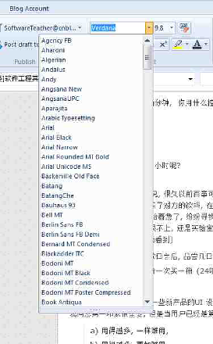
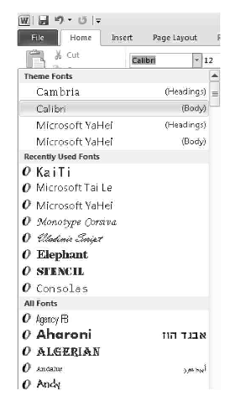
2.3 软件服务始终要记住用户的选择
为什么记不住我常用的字体？

Slide 16
2.4 短期刺激和长期影响
如果你要在电脑前工作两分钟，你用什么控制电脑：
1. 鼠标键盘
2. 用手指在屏幕上操作
3. 带上专用手套，启动摄像头，用手势操作
4. 语音
如果你要在电脑前工作8小时呢？

Slide 17
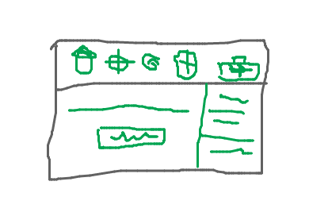
2.4 短期刺激和长期影响
国内杀软界面排版

Slide 18
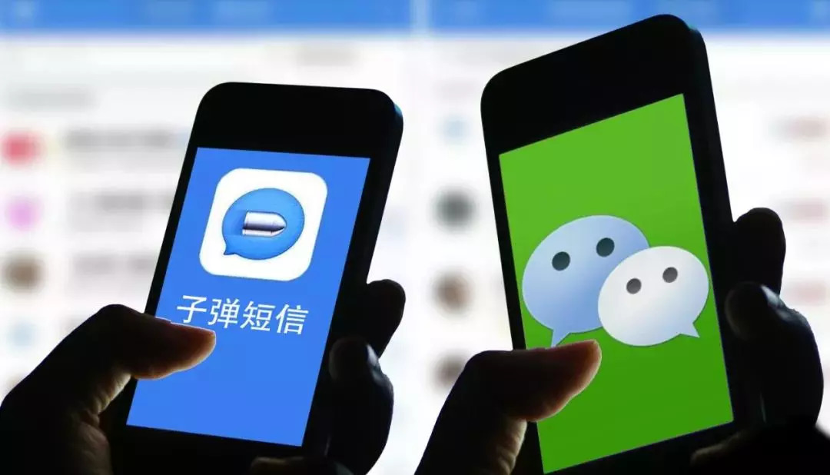
2.4 短期刺激和长期影响
抓住痛点，而不是改进一些痒点

Slide 19
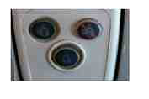
2.5 不让用户犯简单的错误
左上角：呼叫乘务员
右上角：取消呼叫
下方：阅读灯。
可以想象，在长途飞行、照明不足的情况下，乘客很容易按错。据报道[注释5]，很多乘客为了避免误按[呼叫]按钮，干脆连阅读灯也不想开了。
飞机上的遥控器

Slide 20
2.5 不让用户犯简单的错误
我们有什么可以改进的方法呢？
1. 用不同的颜色来表示
2. 用不同的声音做反馈
3. 提供多国文字的说明
4. 在按钮里面装灯
5. 要用户再确认一次

Slide 21
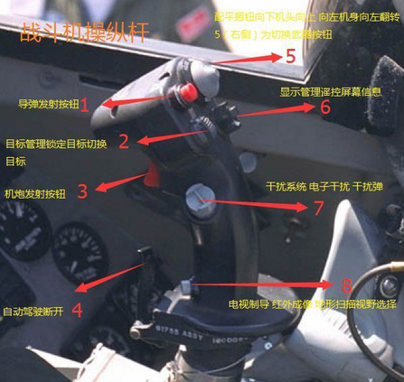
2.5 不让用户犯简单的错误
本月十一号比利时南部弗洛雷纳军事基地内，一位机械技师在对正在检修一架F-16战斗机时，一不小心按下了战机上装配的“火神”机载火炮开火按钮，直接击毁了对面另一架F-16战机，同时还造成旁边的一架战机严重受损，两名地勤人员受轻伤。造成约6000万美元损失。
战斗机操作杆

Slide 22
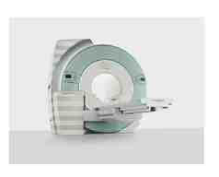
2.6 用户体验和质量
好的用户体验当然是所有人都想要的，如果它和产品的质量有冲突，怎么办？牺牲质量去追求用户体验么，用户能接受么？
核磁共振机
20世纪90年代， GE公司的总裁韦尔奇注意到核磁共振机的通道特别狭窄，在长达几十分钟的检查过程中，病人常常有得了幽闭恐惧症的感觉。韦尔奇做过类似的检查，深有体会。他问专家，能不能把通道做得宽一些？专家说那样会降低扫描成像的质量。他又问，对于那些不需要太高精度的检查，能否牺牲一些成像质量，换取用户的良好体验呢？专家说，他们会考虑的……然后就没有下文了。不久，竞争对手推出了宽通道的扫描设备，并夺取了大量的市场份额。GE被动迎战，花了两年时间才赶上对方。

Slide 23
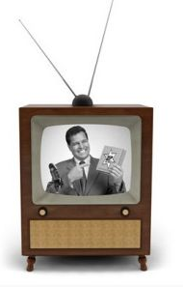
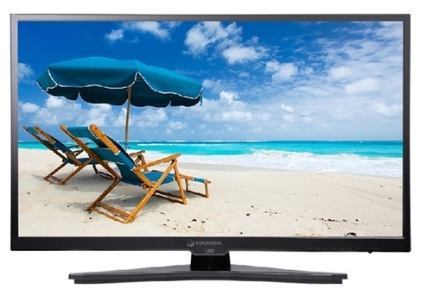
2.7 情感设计
如何让用户从心底里想买单？
黑白电视
彩色电视

Slide 24
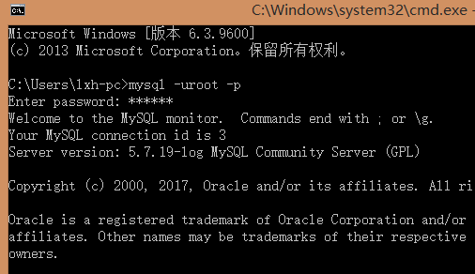
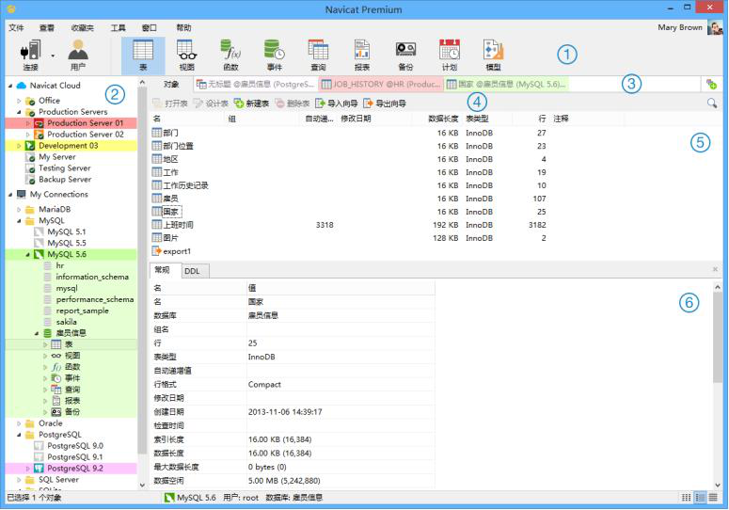
2.7 情感设计
命令行界面
图形可视化界面

Slide 25
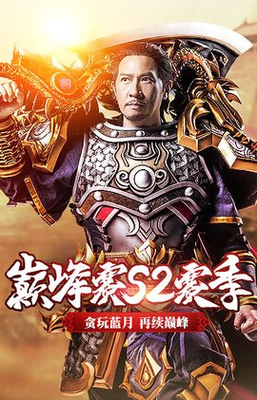
2.7 情感设计
“大家好，我是。。。”

Slide 26
2.7 情感设计
设计的三个层次：
1. 本能（Visceral）层次的设计
2. 外形行为（Behavior）层次的设计
3. 使用的乐趣和效率反思（Reflective）层次的设计
自我形象、个人满足感、回忆三个层次的因素相互交织，共同影响了用户体验。大部分软件工程师主要关心的是“使用的效率”，这只是用户体验设计的很小的一部分。我们要在什么阶段，以什么方式关注其他方面的设计呢？

Slide 27
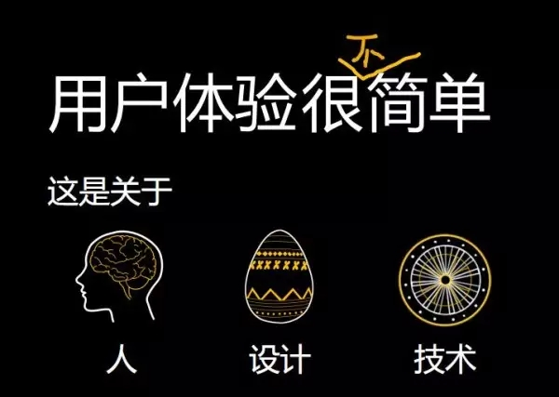
体验为王

Slide 28
小结
用户体验的要素：
* 用户第一印象很重要
* 站在用户的角度考虑
* 记住用户的选择
* 抓住并主要解决用户痛点
* 不让用户犯简单错误
* 不能忽视用户体验将产品质量提高
* 情感设计

Slide 29
Bye
THANKS

